Slide 1


GESTIÓN DE MANTENIMIENTO DEL EDIFICIO DE FAURECIA INTERIOR SYSTEMS, R&D VALENCIA CENTER
Trabajo Final de grado
AUTOR: Borja Ontiveros Peanilla
TUTOR: Jose Gregorio Nadal
Grado en Ingeniería Mecánica

Slide 2
Índice
1
Introducción
2
Mantenimiento Preventivo
3
Mantenimiento Predictivo
4
Mantenimiento Correctivo
5
Costes
6
Conclusiones

Slide 3
INTRODUCCIÓN
MANTENIMIENTO
“Conjunto de operaciones y cuidados necesarios para que instalaciones, edificios, industrias, etc., puedan seguir funcionando adecuadamente.”
  R.A.E. Definición de mantenimiento.
MANTENIMIENTO
PREVENTIVO
PREDICTIVO
CORRECTIVO
conjunto de operaciones encaminadas a reparar fallos o defectos que se originan en las máquinas y en el edificio en un momento determinado para devolverle su función y estado inicial
consta de unas revisiones cotidianas de los equipos, instalaciones y edificio, para evitar la aparición de fallos menores que podrían a la larga traer averías mayores
consiste en un plan de acciones de revisiones y reparaciones previamente establecido para conservar los equipos e instalaciones y evitar la aparición de fallos

Slide 4
INTRODUCCIÓN
FAURECIA INTERIOR SYSTEMS (FIS)
Empresa del sector del automovilismo dedicada al diseño y fabricación de partes interiores del coche (puertas, moqueta, panel instrumental y consolas)
PECULIARIDADES Y PROBLEMAS
FIS se trasladó al nuevo centro de Paterna en el año 2014
Instalaciones nuevas y reusadas
Sin precedentes de gestión de mantenimiento
OBJETIVO
Crear una gestión del mantenimiento de las nuevas instalaciones del centro
  Reducción de costes
  Calidad de trabajo en el centro

Slide 5


MANTENIMIENTO PREVENTIVO
ANTECEDENTES VS IMPLANTACIÓN
Mantenimiento correctivo sin registros
Mantenimiento preventivo planificado
PROCEDIMIENTO
LISTAR EQUIPOS DE CADA INSTALACIÓN
PLANIFICACIÓN DE MANTENIMIENTO DE CADA EQUIPO
EJECUCIÓN
INFORME

Slide 6
MANTENIMIENTO PREVENTIVO
INSTALACIONES
Climática
6 Ud externas y 92 internas
27 split 1x1
Eléctrica
Baja Tensión
Centro de Transformación
Aire comprimido, vacío y extracción
2 compresores
1 secador
Protección contra incendios
Puertas rápidas
Cubierta
7 conjuntos multisplit
4 Lennox
2 Emerson
Grupo Electrógeno
2 bombas de vacío
1 separador de condensados
Extinción manual
Extinción automática
Detección de incendios
Detección de CO
2 Puertas rápidas
Cubierta y Líneas de vida

Slide 7

MANTENIMIENTO PREDICTIVO
ANTECEDENTES VS IMPLANTACIÓN
Mantenimiento correctivo sin registros
Mantenimiento predictivo periódico
PROCEDIMIENTO
REALIZACIÓN DE FICHAS A RELLENAR
EVALUACIÓN MENSUAL DEL ESTADO DE LAS INSTALACIONES
ENTREGA DE FICHAS

Slide 8
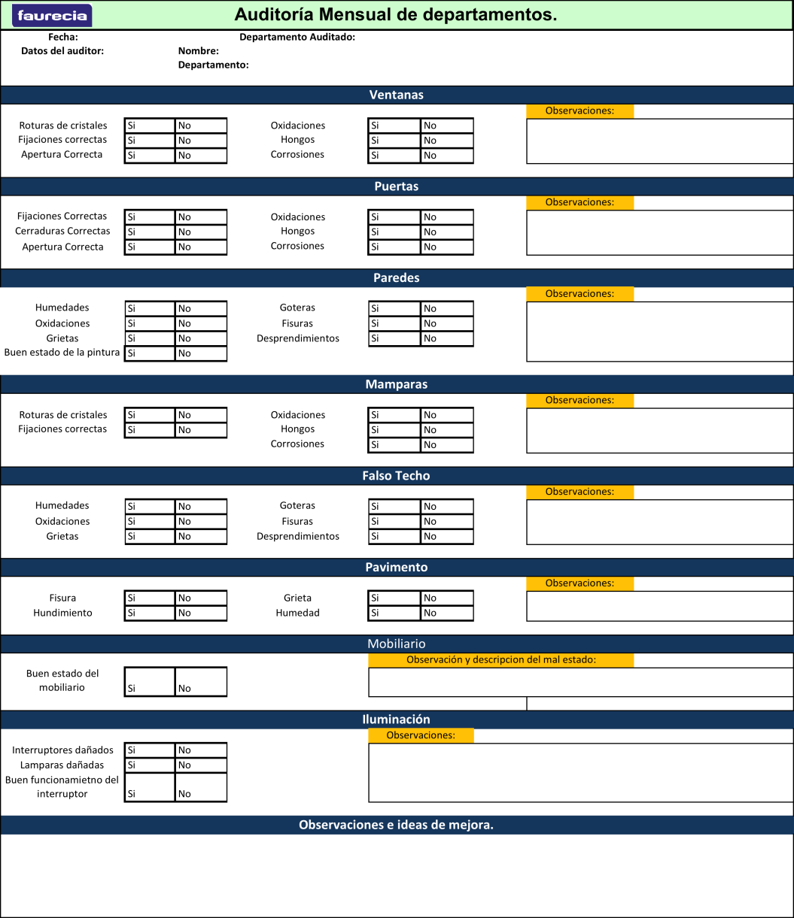
MANTENIMIENTO PREDICTIVO
INSTALACIONES Y FICHAS
Departamentos
Azotea transitable
Escaleras
Parking/Sótano

Slide 9

MANTENIMIENTO CORRECTIVO
ANTECEDENTES VS IMPLANTACIÓN
Mantenimiento correctivo sin registros
Mantenimiento correctivo con registros
PROCEDIMIENTO
REALIZACIÓN DE UN TABLA DE REGISTRO DE REPARACIONES
REPARACIÓN
REGISTRO DE LA REPARACIÓN

Slide 10
MANTENIMIENTO CORRECTIVO
TABLA DE REGISTRO
Nº | ¿Qué? | Problema | Tipo | Estatus | Complejidad de la accion | Prioridad |  |  | Prioridad | Fecha apertura | Fecha teorica de cierre | Fecha de cierre
 |  |  |  |  |  | Alcance | Riesgo | Comfort
CAPITULOS
GENERALES
ESTRUCTURALES
CUBIERTAS
ALBAÑILERÍA
CERRAMIENTOS Y PARTICIONES
REVESTIMIENTOS VERTICALES
PAVIMENTOS
FALSOS TECHOS
CARPINTERIA EXTERIOR
CARPINTERIA INTERIOR
CARPINTERIA INTERIOR
CERRAJERÍA
PINTURA
EQUIPAMIENTO
INSTALACIÓN ELÉCTRICA
INSTALACIÓN CLIMATIZACIÓN
INSTALACIÓN VOZ Y DATOS
SISTEMAS SEGURIDAD
INSTALACIÓN FONTANERÍA/SANEAMIENTO
INSTALACIÓN PROTECCIÓN INCENDIOS
SEGURIDAD Y SALUD - HSE
BAJA
MEDIA
ALTA
CAPITULOS | UNIDADES DE EJECUCION | Complejidad Alta | Complejidad Media | Complejidad Baja
PAVIMENTOS | Pavimentos Continuos (Resinas Epoxi) | 20 | 15 | 10
 | Rematería Pavimentos | 10 | 7 | 4
 | Moquetas y Rematería | 10 | 7 | 4
 | Pavimentos Porcelánicos Escaleras | 10 | 7 | 4
 | Pavimentos Técnicos Salas IT | 25 | 20 | 15
 | Revestimientos Madera Escaleras | 10 | 7 | 4
 | Tarimas Exteriores Sintéticas | 15 | 10 | 7

Slide 11
PRESUPUESTO
TABLA DE REGISTRO
INSTALACIÓN | PRESUPUESTO
CLIMA | 7.480 €
ELECTRICIDAD | 1.932 €
PROTECCION CONTRA INCENDIOS | 10.000 €
AIRE COMPRIMIDO, VACIO Y EXTRACCION | 2.595 €
PUERTAS RAPIDAS | 864 €
CUBIERTAS | 5.920 €
 | 28.791 €

Slide 12
CONCLUSIONES
MEJORAS
MEJOR CONTROL DE LAS INSTALACIONES
MEJOR CONTROL DE GASTOS
REDUCCION DE GASTOS
CONTROL DE LA CALIDAD DE LAS INSTALACIONES
FUTURAS MEJORAS
IMPLANTACION DE UN GMAO

Slide 13
Muchas gracias por su atención

